Slide 1
Cultivar el optimismo…
Un caso práctico

Slide 2
Mira esta situación.
Suelo quedar todos los fines de semana con mis amigos/amigas, pero el fin de semana pasado, no me llamaron.

Slide 3
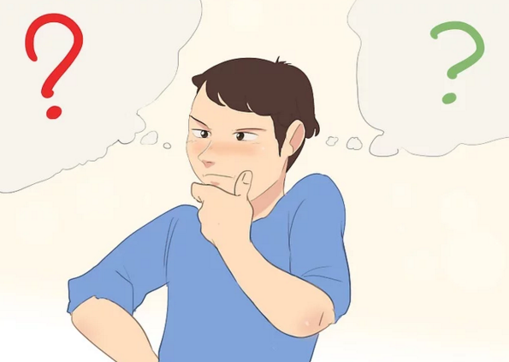
Ahora te toca a ti pensar.
Se acerca el próximo fin de semana.
¿Qué va a pasar?
¿Será positivo o negativo?

Slide 4
Puestas en común
1. ¿Qué cosas positivas y qué cosas negativas pueden pasar?
2. Imagínate el fin de semana de forma positiva...
¿Qué puedes hacer tú para que todo salga bien?
¿Qué puede estar pasando?
¿En qué cosas positivas de los demás te puedes apoyar?
¿Qué fortalezas tienes tú que te pueden ayudar en este caso?
¿Qué te convendría hacer para garantizarte un feliz próximo fin de semana?
-¿Alguno de ellos/alguna de ellas es tu amigo/tu amiga de verdad, si lo es, por qué no llamarle?
Piensa qué ha podido pasar y si tienes algo de responsabilidad, ¿cómo lo puedes solucionar?

